Slide 1
Mjerimo električnu struju
ELEKTRIČNA STRUJA

Slide 2
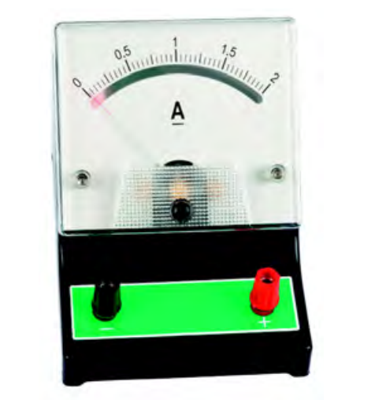

Ampermetar je mjerni instrument kojim se mjeri struja.
Ampermetar se u strujni krug s trošilom spaja serijski.

Slide 3
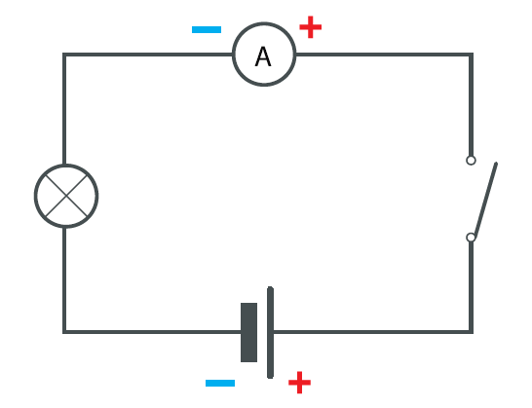

Ampermetar se ne smije spajati u strujni krug bez trošila.
Pozitivni priključak mjernog instrumenta spaja se prema + polu električnog izvora, a njegov negativan priključak prema − polu električnog izvora.

Slide 4
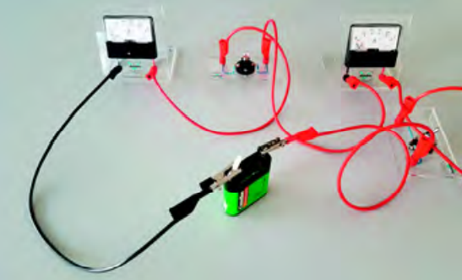
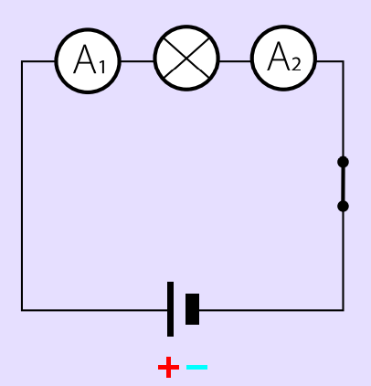
Troši li trošilo električnu struju?
Hoće li ampermetri pokazivati veću, manju ili jednaku struju ispred i iza žaruljice?

Slide 5
Ampermetri ispred i iza žaruljice pokazuju jednaku struju.
Struja ispred trošila jednaka je struji iza trošila.
Struja se u strujnom krugu ne smanjuje prolaskom kroz trošila.
U trošilima se električna energija pretvara u neki drugi oblik energije.

Slide 6

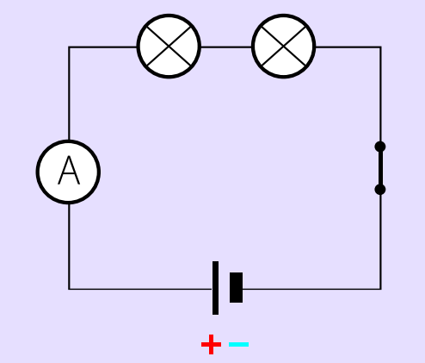
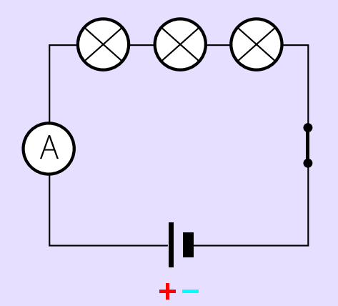
Mjerimo električnu struju u serijskom spoju trošila
Pogledajte video
Usporedite sjaj žaruljica kada su u strujni krug serijski spojene dvije i tri žaruljice!

Slide 7
Ampermetri pokazuju jednaku struju na svim mjestima u serijskome spoju trošila. (I = I₁ = I₂ = I₃).
Za serijski spoj vrijedi:
struja je jednaka u svim dijelovima strujnog kruga
što je više žaruljica u spoju, struja je manja
isključimo li jednu žaruljicu, nijedna žaruljica ne svijetli.

Slide 8
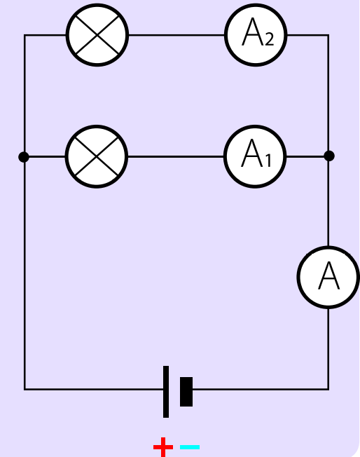
Mjerimo električnu struju u paralelnom spoju trošila
Što zaključujete na temelju izmjerenih mjerenja električne struje u glavnom vodu i u granama?
Pogledajte video

Slide 9
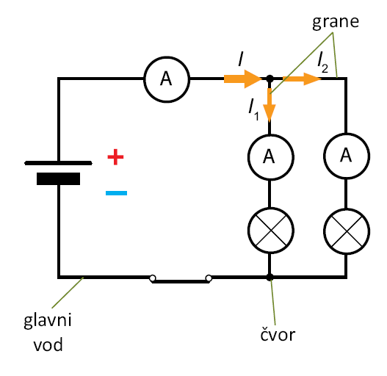
Ampermetri su u granama pokazali jednake struje. Ampermetar u glavnom vodu pokazao je zbroj struja u granama.
Za paralelan spoj vrijedi:
struja I u glavnom vodu jednaka je zbroju struja
u pojedinim granama: I = I₁ + I₂.
priključivanjem novih trošila u paralelnim granama povećava se struja u glavnom vodu
isključivanje jednog trošila ne utječe na rad drugih trošila.

Slide 10
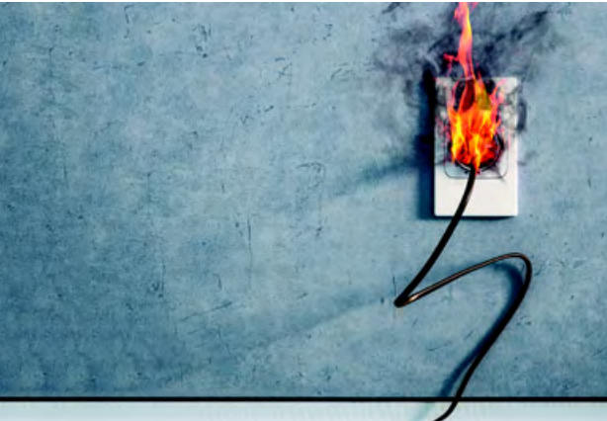
Kratki spoj
Vodiči se pri prolasku struje zagrijavaju pri čemu može doći do oštećenja izolacije.
Ako se dodirnu dijelovi vodiča na kojima je oštećena izolacija, kažemo da je došlo do kratkog spoja.
Kratki spoj čini i svaka grana u strujnome krugu u kojoj nema trošila jer kroz nju prođe velika struja.

Slide 11
Kratki spoj i uloga osigurača
Razlikujemo dvije vrste osigurača: rastalne i automatske.
Rastalni osigurači - sadržavaju tanku žicu koja se rastali čim struja prijeđe predviđenu vrijednost.
Automatski osigurači - praktičniji su od rastalnih, kada otklonimo uzrok opterećenja, struja će ponovno poteći kroz krug podizanjem polugice sklopke.

Slide 12


Klikom na sličicu pristupi kvizu kojim ćeš provjeriti znanje.
Kviz A
Kviz B

